Slide 1


HTML
Israel Chacon Rojo 21550250
Dilan Mauricio García Hernández 21550132
Jesús Elías Sierra Ruiz 21550135

Slide 2
Introducción a HTML

Slide 3
Historia de HTML
HTML fue creado por el físico británico Tim Berners-Lee en 1989 en el CERN (Organización Europea para la Investigación Nuclear) como una forma de compartir documentos científicos en línea.
La primera versión de HTML se publicó en 1993 y se llamó HTML 1.0. Desde entonces, ha habido varias versiones de HTML, cada una con nuevas características y mejoras. La versión más reciente es HTML5.

Slide 4
Importancia de HTML en la web
HTML es fundamental para la web, ya que proporciona la estructura y el contenido de las páginas web. Junto con CSS (Cascading Style Sheets) y JavaScript, permite crear experiencias interactivas y atractivas en línea. Es el lenguaje base de la web y es compatible con todos los navegadores modernos.

Slide 5
Estructura Básica de HTML
Un documento HTML consta de una estructura básica que incluye las siguientes partes:
Declaración <!DOCTYPE>: Define la versión de HTML que se está utilizando y asegura que el navegador interprete correctamente el código.
Etiqueta <html>: Engloba todo el contenido de la página web.
Encabezado (<head>): Contiene información sobre el documento, como el título de la página, metadatos y enlaces a archivos externos como hojas de estilo CSS y scripts JavaScript.
Cuerpo (<body>): Contiene el contenido visible de la página, como texto, imágenes, enlaces y otros elementos.

Slide 6
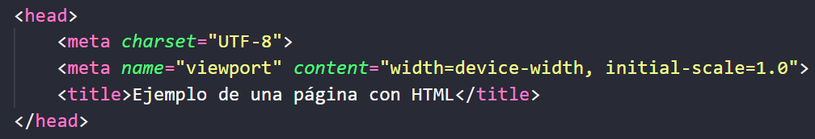
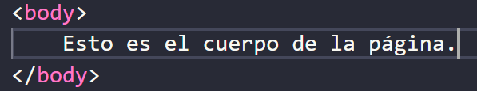
Elementos básicos de HTML.

Slide 7

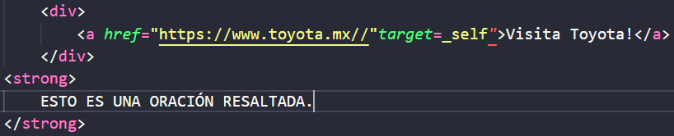
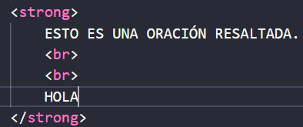
Elementos básicos de HTML.

Slide 8
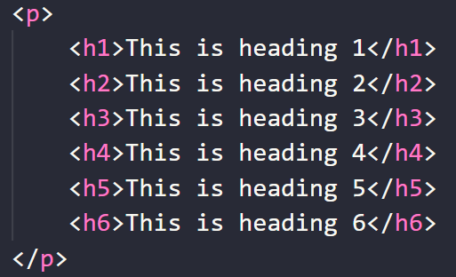
Elementos básicos de HTML.

Slide 9
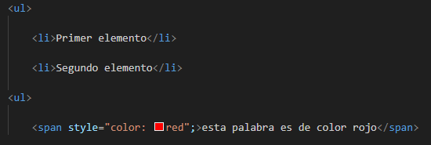
Elementos básicos de HTML.

Slide 10
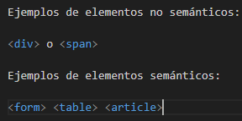
Elementos semánticos.
Son aquellos elementos de HTML 5 que nos permiten describir de manera clara el significado de dichos elementos tanto para el navegador como para el desarrollador.

Slide 11
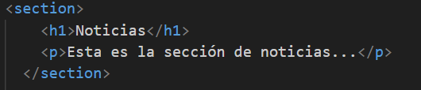
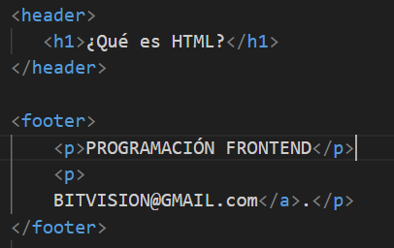
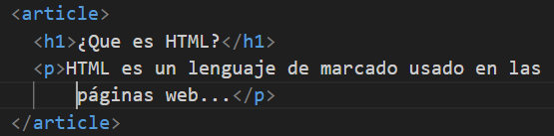
Elementos semánticos más utilizados.

Slide 12
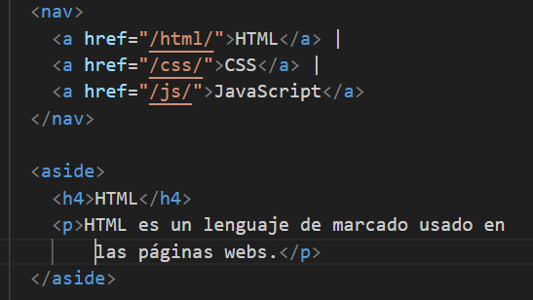
Elementos semánticos más utilizados.

Slide 13
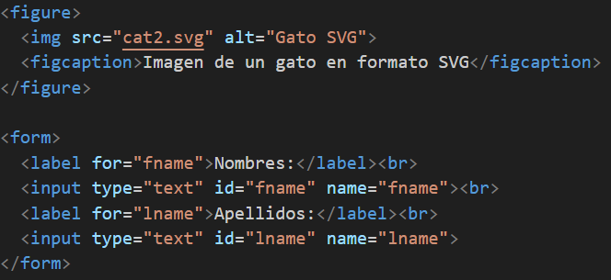
Elementos semánticos más utilizados.

Slide 14
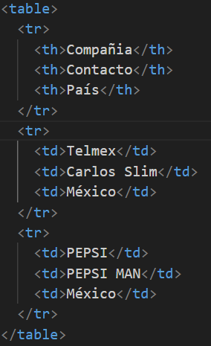
Elementos semánticos más utilizados.

Slide 15
HTML EN ANGULAR Y REACT

Slide 16
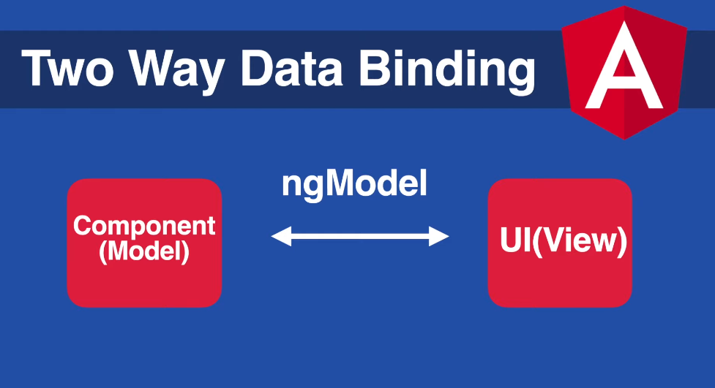

Slide 17
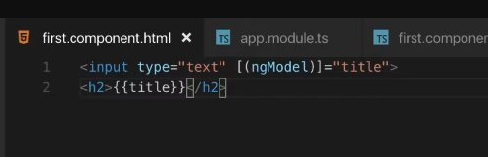
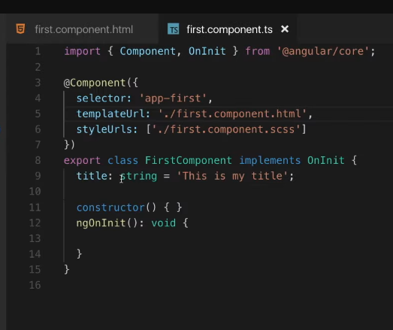
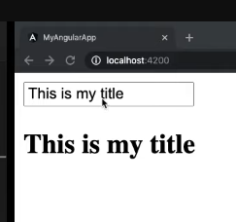
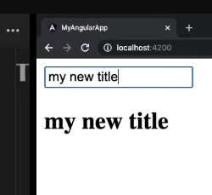

Slide 18
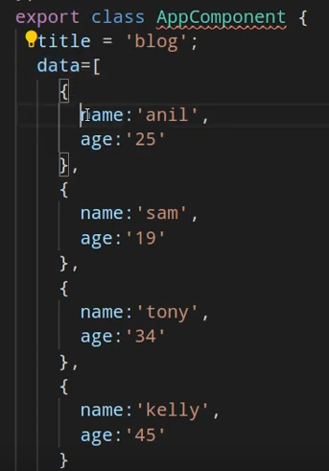
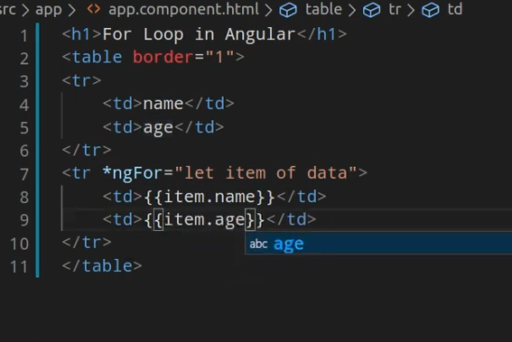
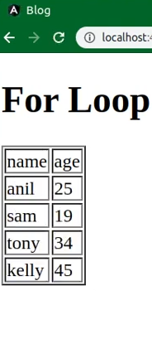

Slide 19


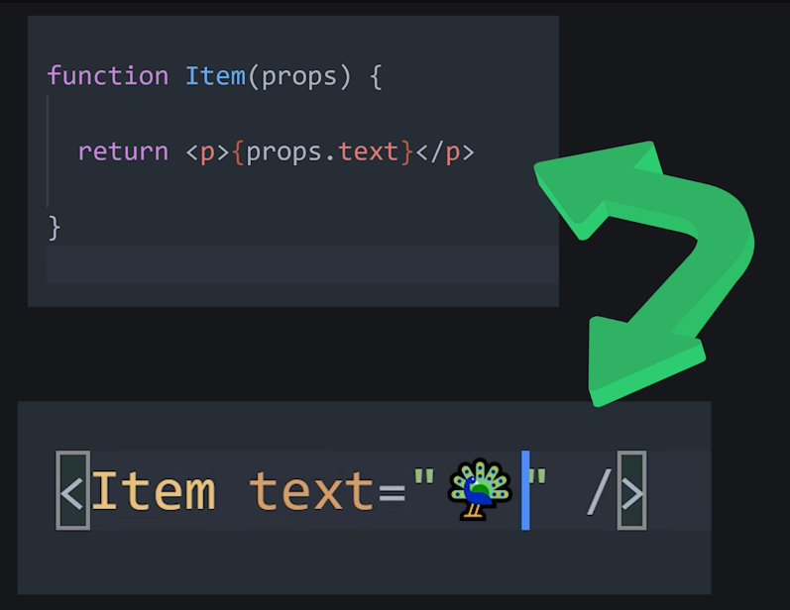
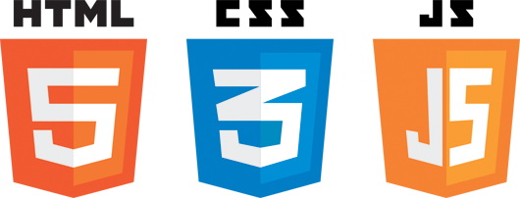

Slide 20
BUENAS PARÁCTICAS HTML

Slide 21
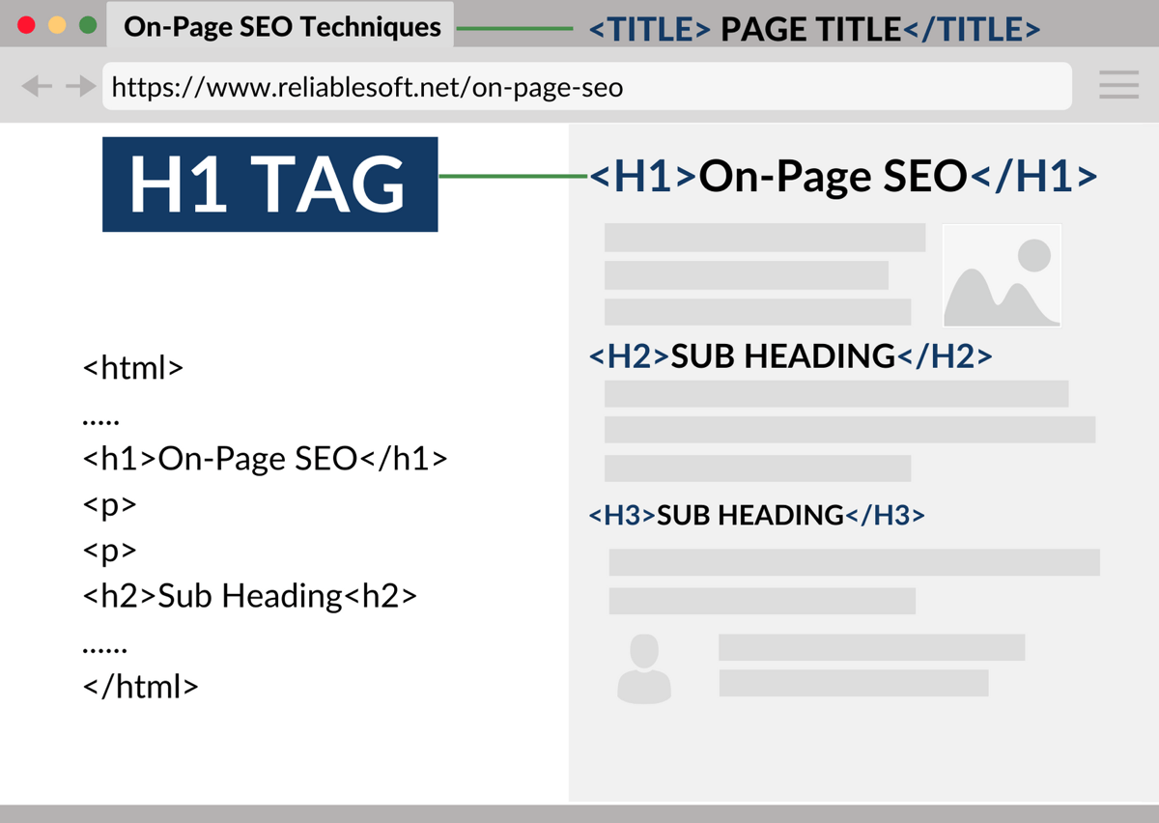
Utilice solo un elemento <h1> para una hoja de código

Slide 22

No saltar los niveles de encabezado en HTML
Es difícil para los visitantes de la web que utilizan un lector de pantalla comprender el contenido de su página web cuando se saltan los niveles de encabezado.

Slide 23
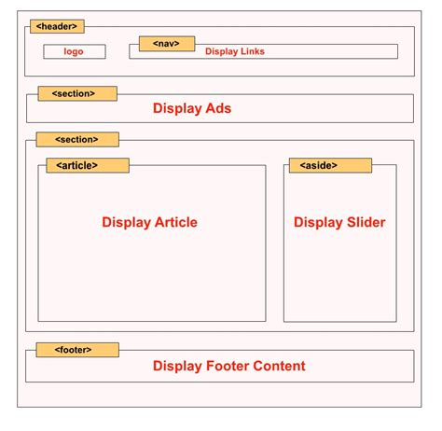
Es una buena práctica utilizar elementos semánticos HTML para el correcto armado de su página web. Evite utilizar <divs> en lugar de la semántica HTML.

Slide 24
No debe usar <b> y <i> en negrita y cursiva porque no tienen significado semántico. Utilice la propiedad CSS font-weight o utilice las etiquetas <strong> y <em> en su lugar.

Slide 25
Referencias
Componentes y propiedades – React. (s. f.). React. https://es.legacy.reactjs.org/docs/components-and-props.html
Cess. (2022). HTML Best Practices – How to build a Better HTML-Based Website. freeCodeCamp.org. https://www.freecodecamp.org/news/html-best-practices/
Cem Eygi Media. (2020, 1 junio). Angular NGModel Two way data binding with example [Vídeo]. YouTube. https://www.youtube.com/watch?v=bKfbzpANUFE
Code Step By Step. (2020, 9 julio). Angular 10 Tutorial #14 for Loop | *NGFoR [Vídeo]. YouTube. https://www.youtube.com/watch?v=FtF56TQb7O4
Todos los ELEMENTOS SEMÁNTICOS de HTML | Kiko Palomares. (s. f.). https://kikopalomares.com/clases/todos-los-elementos-semanticos-de-html
Idevik, X. (2021, 25 octubre). ¿Qué es una etiqueta HTML y cuáles son las más importantes? Thinking for Innovation. https://www.iebschool.com/blog/que-es-etiqueta-html-analitica-usabilidad/

